Slide 1
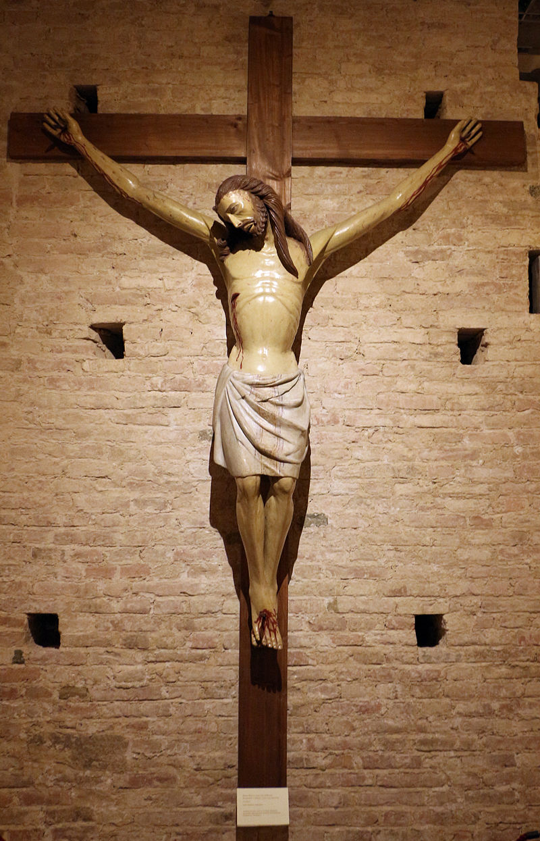
Marco Romano, Crocifissodel 1290-1310 ( dall’Osservanza a Montalcino )

Slide 2
Cifisso in egno di noce, 1300-10

Slide 3
Marco Romano a Casole d’Elsa | Ecomuseo Valdelsa ecomuseovaldelsa.org|415 × 500 jpeg|L'immagine può essere soggetta a copyright. Ricerca visiva Salva Condividi Altro Pagine che includono questo Marco Romano a Casole d’Elsa | Ecomuseo Valdelsa www.ecomuseovaldelsa.org415 x 500 · 44 kB · jpeg Immagini simili Visualizza altre immagini A Casole d’Elsa Feedback

Slide 4
A Casole d’Esa

Slide 5
A Casole d’Elsa

Slide 6
A Casole d’Elsa

Slide 7
A Casole d’Elsa

Slide 8
A Casole d’Elsa

Slide 9
A Casole d’Elsa

Slide 10
A Casole d’Elsa

Slide 11
Bust di Marco Romano

Slide 12
Capolavoro trecentsco riscoperto

Slide 13
Apolavoro trecetesco riscoperto

Slide 14
Busto di Marco Romano

Slide 15
Monumento sepolcrale per Bernardino Aringhieri

Slide 16
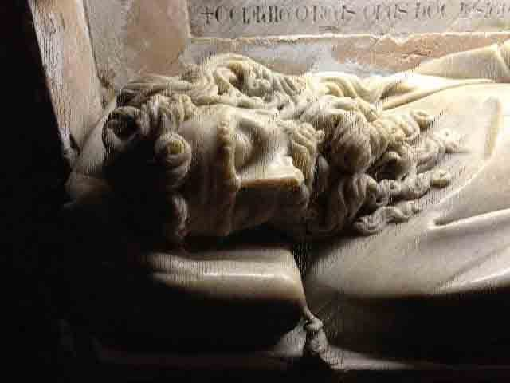
San Simeone giacente, Venezia

